Slide 1
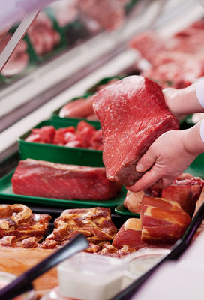
Aktuelle Themen der IT Gruppe 4
Metzgerei Herbert Fleischer

Slide 2
Gliederung
Architekturdiagramm
Prototypen & Demo Automat
Model-View-Diagramm
Persona Metzger
Prototypen & Demo Userinterface
Persona Kunde

Slide 3
Architekturdiagramm
Prototypen & Demo Automat
Model-View-Diagramm
Persona Metzger
Prototypen & Demo Userinterface
Persona Kunde

Slide 4









Architektur der Metzgerei
Lagereingang
Kasse
Waage
Server
Kühlautomat
Datenbank

Slide 5
Architekturdiagramm
Prototypen & Demo Automat
Model-View-Diagramm
Persona Metzger
Prototypen & Demo Userinterface
Persona Kunde

Slide 6
Architekturdiagramm
Prototypen & Demo Automat
Model-View-Diagramm
Persona Metzger
Prototypen & Demo Userinterface
Persona Kunde

Slide 7
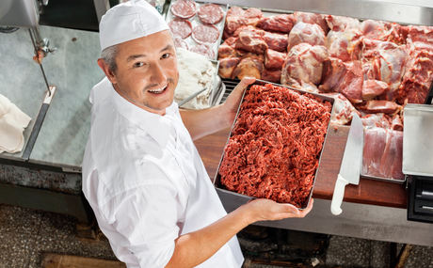
Persona
Metzger :
Demographie
Hintergrund zur Person
Identifikation
Tägliche Aufgaben
Erwartungen, Ziele & Strategie
Herausforderung
Ideale Lösung

Slide 8
Architekturdiagramm
Prototypen & Demo Automat
Model-View-Diagramm
Persona Metzger
Prototypen & Demo Userinterface
Persona Kunde

Slide 9
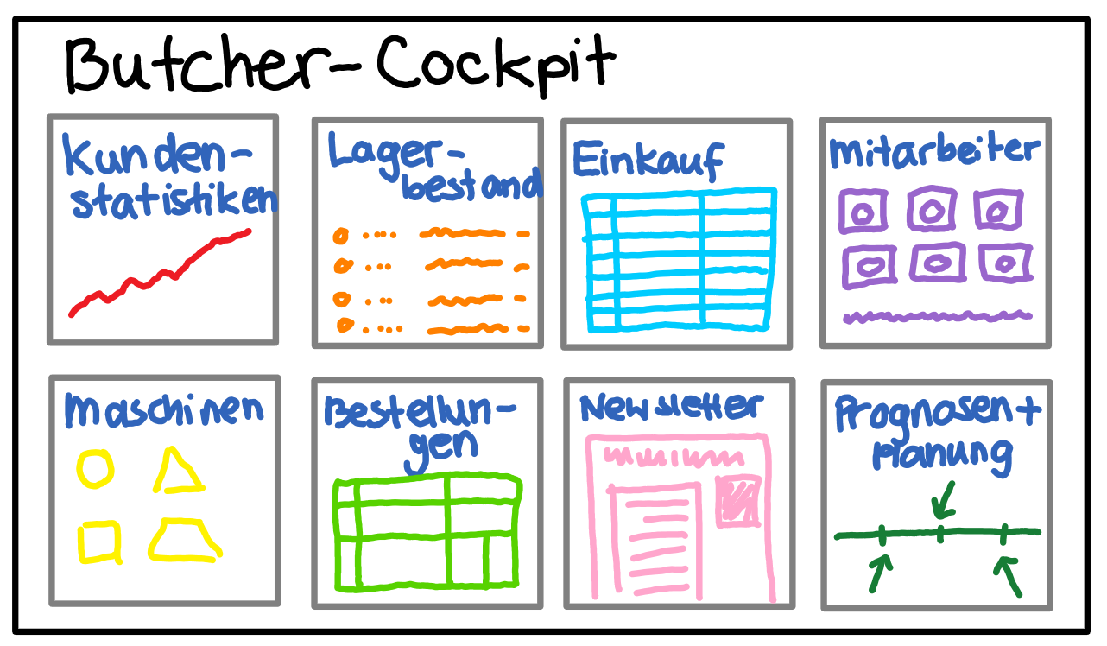
Prototyp Metzger Perspektive
Notes:
„ButcherCockpit" gefüllt mit Kacheln, die sämtliche vom Metzger benötigten Informationen anzeigen sollen

Slide 10

Demo Userinterface

Slide 11
Architekturdiagramm
Prototypen & Demo Automat
Model-View-Diagramm
Persona Metzger
Prototypen & Demo Userinterface
Persona Kunde

Slide 12
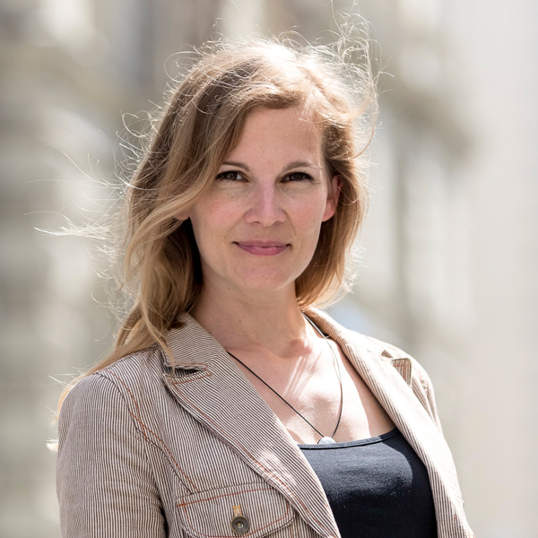
Persona
Kunde :
Demographie
Hintergrund zur Person
Tägliche Aufgaben
Erwartungen, Ziele
Herausforderung
Ideale Lösung

Slide 13
Architekturdiagramm
Prototypen & Demo Automat
Model-View-Diagramm
Persona Metzger
Prototypen Demo Userinterface
Persona Kunde

Slide 14
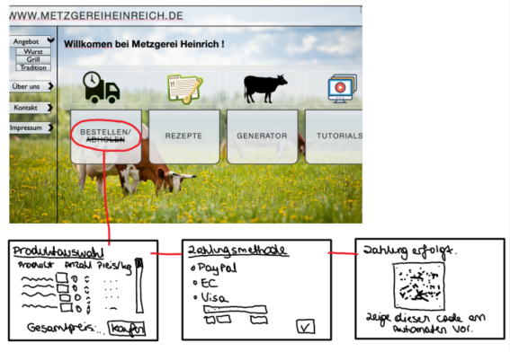
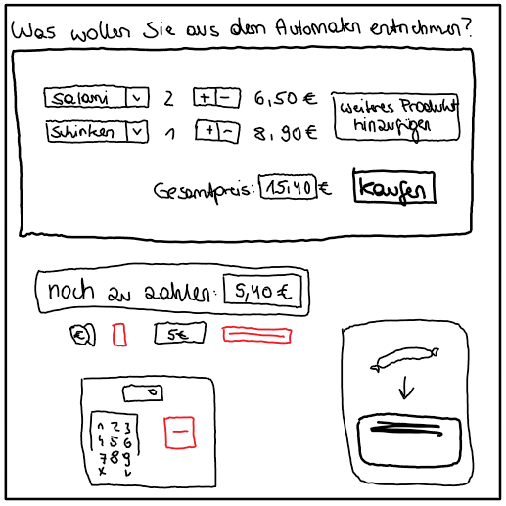
Prototyp Kundenperspektive
Prototyp - Website
Prototyp - Automat

Slide 15
Demo Automat

Slide 16
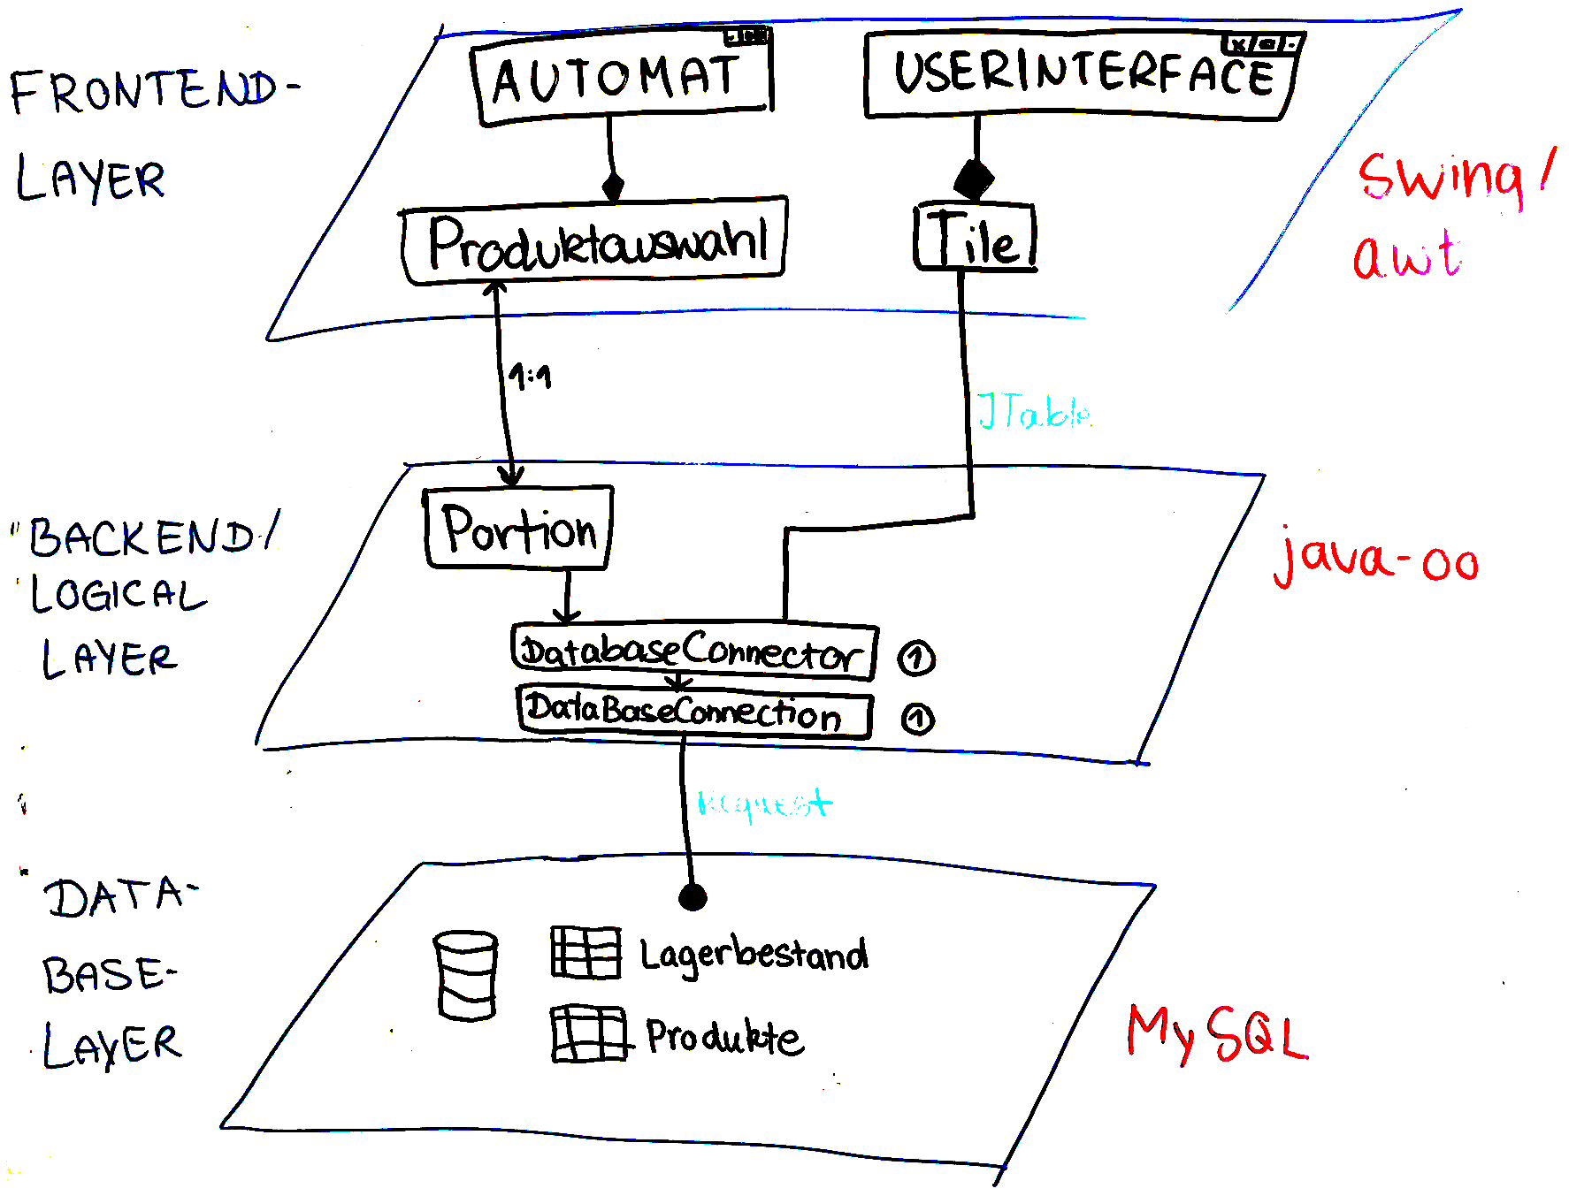
Model View Diagramm

Slide 17
Scope: Was wurde implementiert?
Automat
❌Website mit Vorbestellungen, QR-Code zur Abholung
➖Abkaufen von Überkapazitäten, Zahlung Kreditkarte/bar
Dashboard
➖Kundenstatistiken
✔️Lagerbestand
❌Einkauf
❌Bestellungen
✔️Lagerbestand Automat

